Slide 1
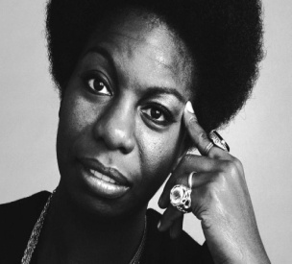
Eunice Kathleen Waymon.
Siglos XX y XXI.
Naío en Tyron Estados Unidos y fallecío en Carry-le-Routt, Francia
Fue una gran luchadora de los derechos civiles de las personas de ascendencia áfricana .
Por lo bien qué cantaba.
Notes:
Eunice Kathleen Waymon, su nombre artísttico es Nina Simone.
Nacío el 21 de febrero en 1933 en Tyron Estados Unidos y fallecío el 21 de abril de 2003 en Carry-le-Rouet, Francia.
Fue una cantante,compositoray pianista , la palabra que mejor la caracteriza es eclecticismo.
.

